Slide 1
DUWO en
OnlineHuisrekening.nl
06 juli 2011
Amstelveen

Slide 2
Ja, ik wil meer weten!

Slide 3
OH – Introductie
OH – Introductie
Uitdagingen
Samenwerking
Doel: Hét platform voor studenten worden
Feb 2010: Lancering (focus op financiële taken)
Dec 2010: Toevoeging sociale functionaliteiten
Jul 2011: Huidige cijfers
4.600+ gebruikers
1.150+ groepen
60.000+ kosten ingevoerd
200.000+ mailtjes verstuurd
1.200.000+ euro aan kosten verrekend
Aug 2011: Nieuwe versie + nieuwe functionaliteiten

Slide 4
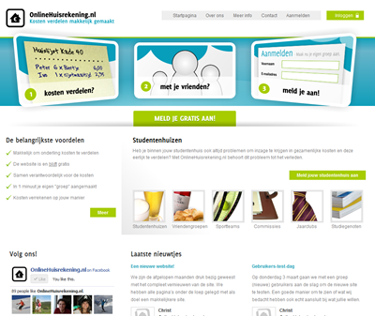
OH – Introductie
OH – Introductie
Uitdagingen
Samenwerking

Slide 5
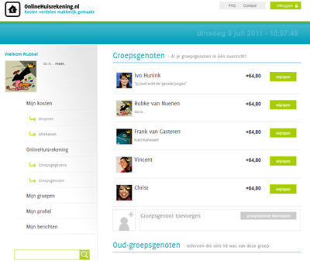
OH – Introductie
OH – Introductie
Uitdagingen
Samenwerking

Slide 6
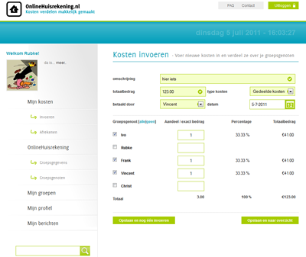
OH – Introductie
OH – Introductie
Uitdagingen
Samenwerking

Slide 7
OH – Introductie
OH – Introductie
Uitdagingen
Samenwerking
Na augustus 2011: de planning
Introductie bij alle Kences-leden
Whitelabeling
Internationalisering (engels, frans, duits etc)
Extra functionaliteiten (agenda, eetplanner, schoonmaakrooster)

Slide 8
Welke uitdagingen spelen er?
OH – Introductie
Uitdagingen
Samenwerking
Uitdaging: Voorkomen van geschillen
Gezamenlijke verantwoordelijkheid
Gezamenlijke controle
Uiterst redmiddel: case opbouwen
Uitdaging: Bereik van de doelgroep
Bereik van huidige huurders
Bereik van toekomstige huurders
Uitdaging: Feedback ontvangen van studenten
Snel antwoord op bepaalde vragen
Specifieke subgroep om feedback vragen
Extra services: wat aansluit op vraag

Slide 9
Hoe kunnen we samenwerken?
OH – Introductie
Uitdagingen
Samenwerking
Korte termijn: OnlineHuisrekening.nl voor DUWO
Introductie van DUWO
Informatiepagina(s)
Info-ad (bijv. verzekeringen)
Korte termijn: DUWO voor OnlineHuisrekening.nl
Promotie online
Promotie offline

Slide 10
Hoe kunnen we samenwerken?
OH – Introductie
Uitdagingen
Samenwerking
Lange termijn: Q4 2011 OnlineHuisrekening.nl
Whitelabeling DUWO:
OnlineHuisrekening.nl via eigen URL
Gebaseerd op de huisstijl van DUWO
Specifieke functionaliteiten mogelijk
Peilingen
Snelle feedback
Richten op specifieke subgroepen
bijv. onderhoud Uilenstede
bijv. tevredenheidsonderzoek internet Zuiderzeeweg
5

Slide 11
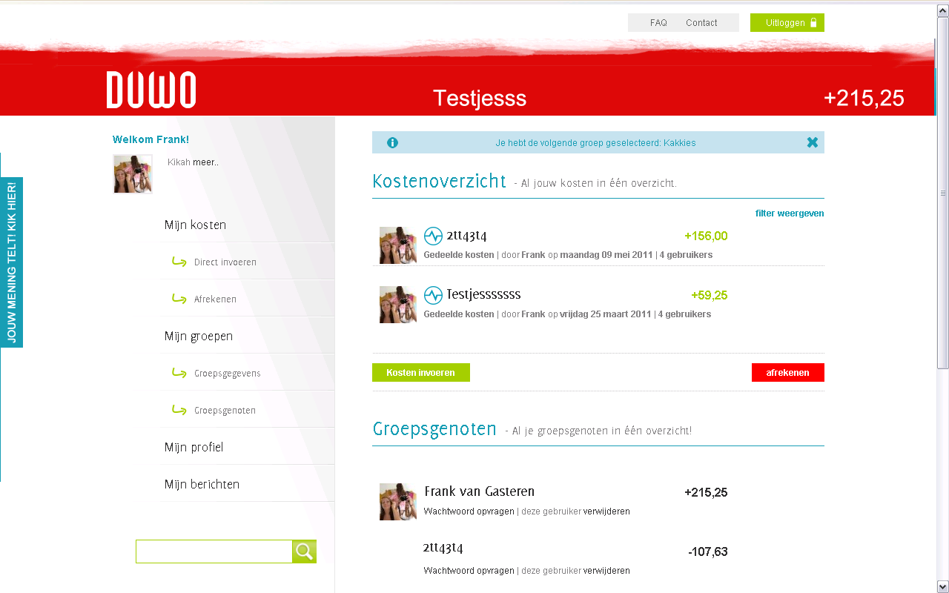
Hoe kunnen we samenwerken?
OH – Introductie
Uitdagingen
Samenwerking
Voorbeeld whitelabeling DUWO

Slide 12
Hoe kunnen we samenwerken?
OH – Introductie
Uitdagingen
Samenwerking
Lange termijn: Q4 2011 DUWO
Meedenken over aanpassingen
Dienstverlening verbeteren door:
Whitelabeling
Peilingen

Slide 13
Bedankt!
Uw vragen?
Ja, ik wil partner worden!

